Slide 1

MySQL基础

Slide 2
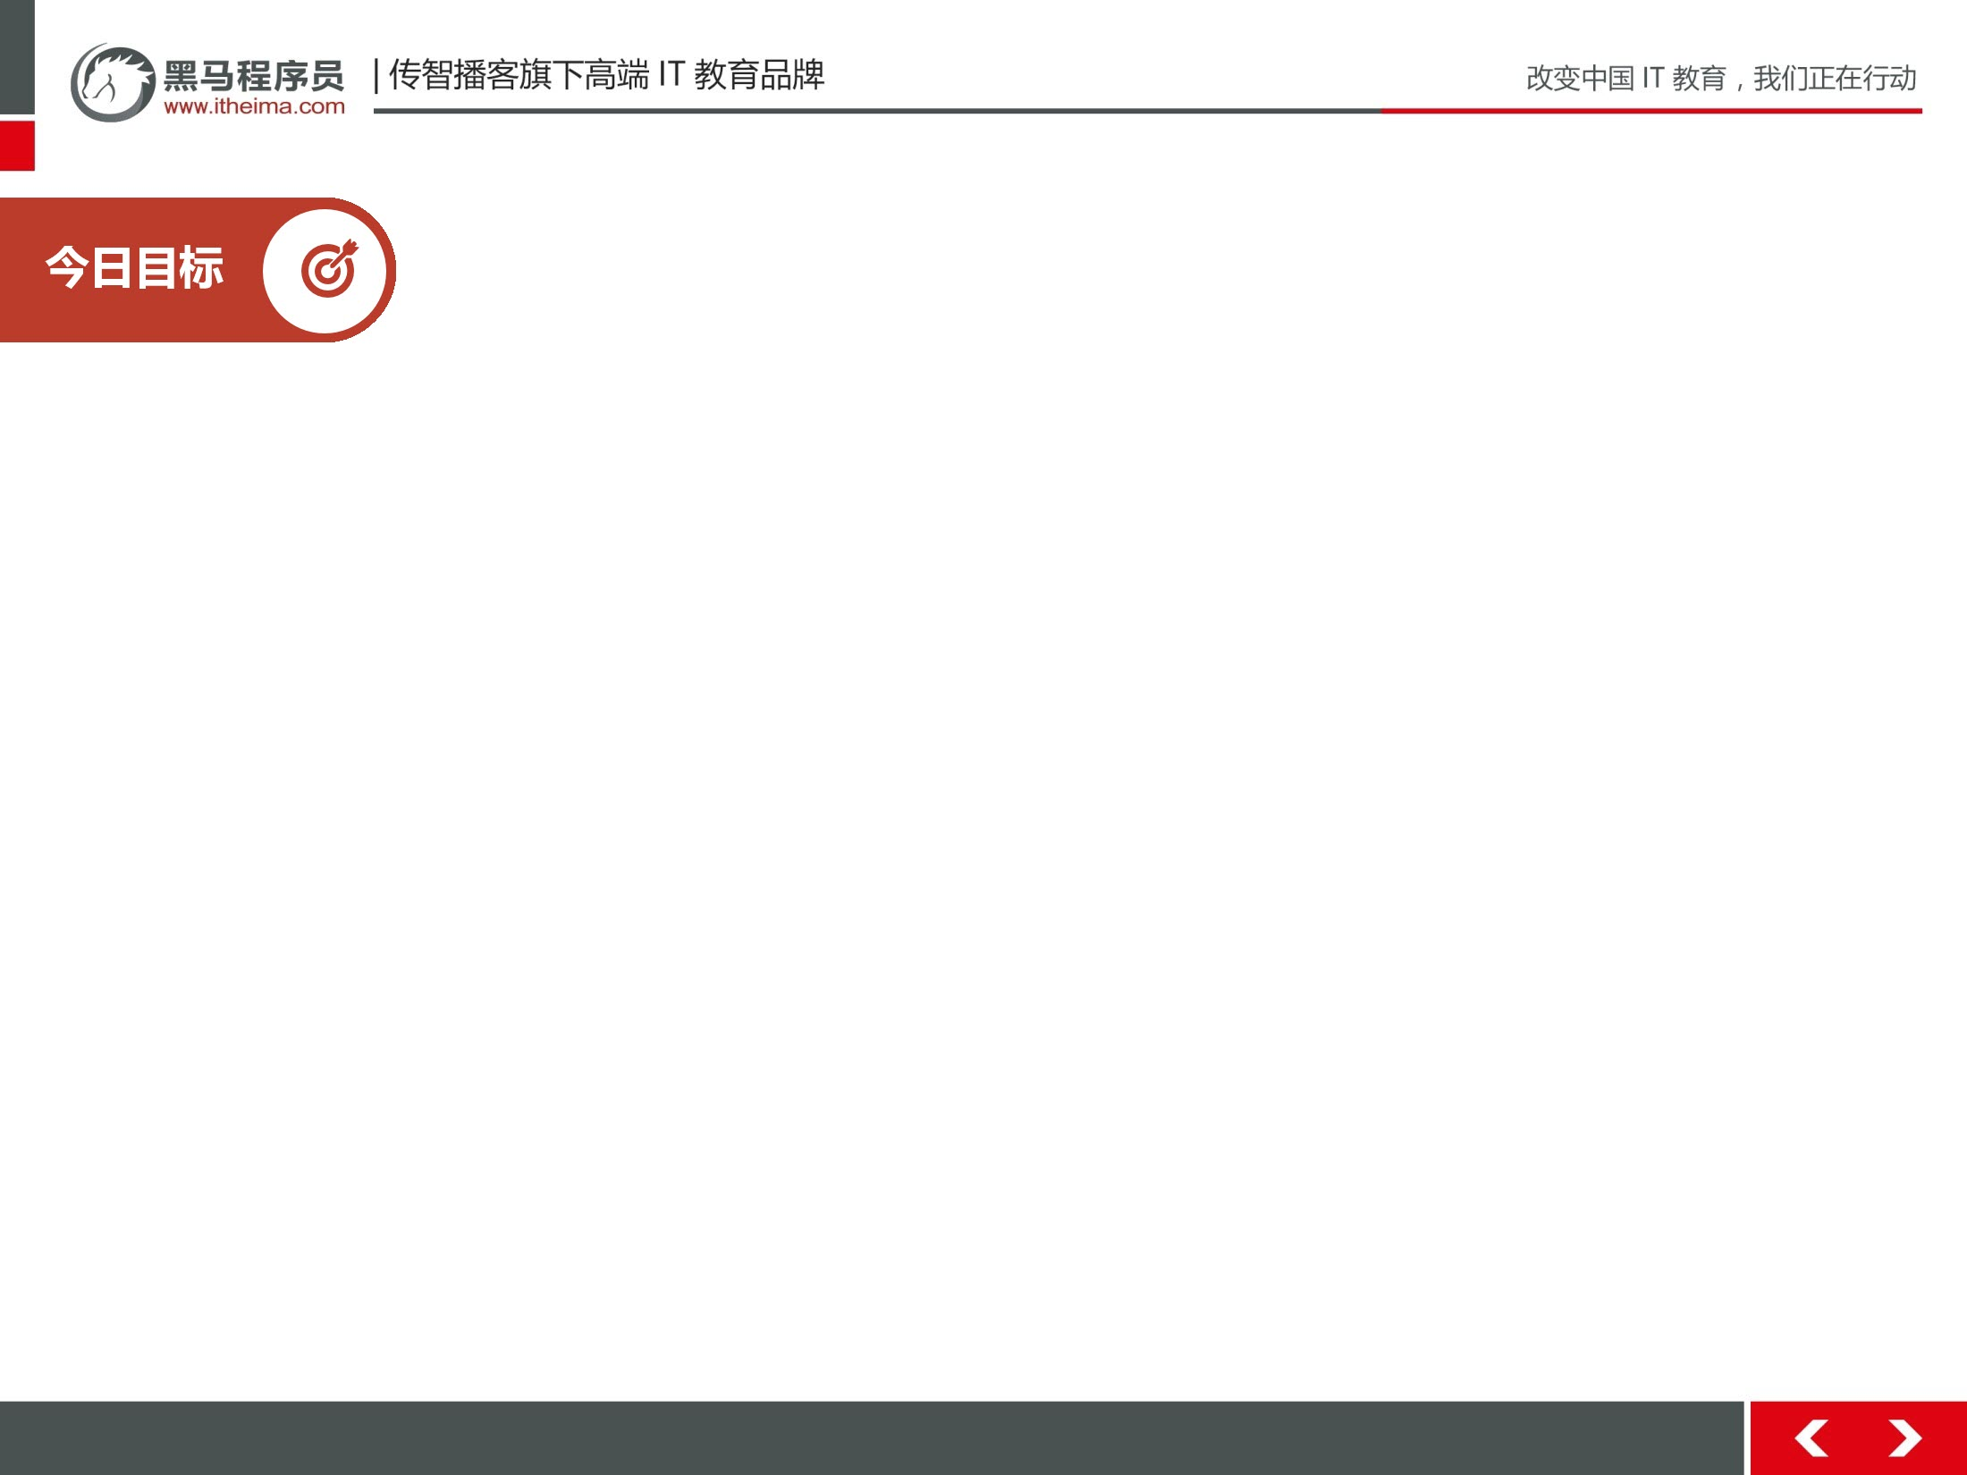
能够完成MySQL数据库安装及相关配置
能够使用DDL语句完成数据库的操作
能够使用DDL语句完成数据库表结构的操作
能够使用DML语句完成数据库表数据的增、删、改操作
能够使用DQL语句完成数据库表数据的查询操作

Slide 3
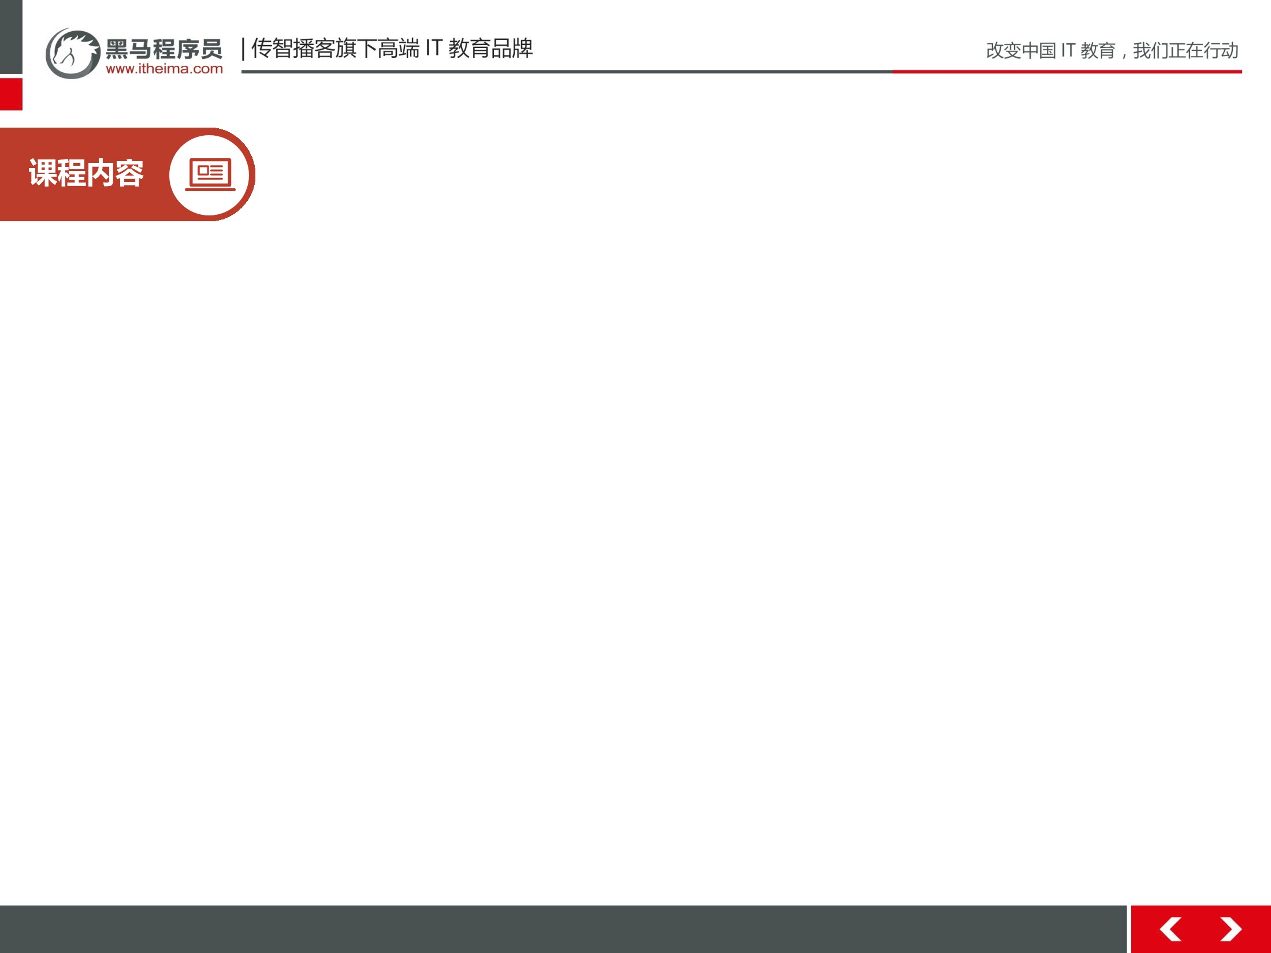
数据库概述
MySQL环境搭建及相关概念
数据库查询语言
DDL
DML
DQL
SQLYog的基本使用

Slide 4
01
1.1 JavaWEB课程介绍
1.2 数据库基本概念
1.3 常见数据库软件
1.4 MySQL的安装与卸载

Slide 5

1.1 JavaWeb课程介绍
K
W
学习目标：清楚知道课程安排
掌握程度：知道
时长：04分38秒
课程信息
要点提示
无

Slide 6
K
W
L
S
1.2 今日内容
学习目标：知道今天的课程内容
掌握程度：知道
时长：1分12秒
课程信息
要点提示
无

Slide 7
K
W
L
S
1.3 数据库的基本概念
学习目标：能够描述什么是数据库以及特点
掌握程度：知道
时长：3分38秒
课程信息
要点提示

Slide 8
K
W
L
1.4常见数据库的软件介绍
学习目标：知道主流数据库软件
掌握程度：知道
时长：6分49秒
课程信息
要点提示
无

Slide 9
K
W
L
1.5mySql的安装
学习目标：能够完成mysql的安装
掌握程度：应用
时长：9分57秒
课程信息
要点提示
无

Slide 10
K
W
L
1.6mysql的卸载
学习目标：能够完成mysql的卸载
掌握程度：应用
时长：3分39秒
课程信息
要点提示
无

Slide 11
02
2.1mysql服务启动关闭与登录退出
2.2 mysql的目录结构
2.3 sql的相关概念

Slide 12
K
2.1 mysql服务启动和关闭
学习目标：能够启动与关闭mysql服务
掌握程度：应用
时长：6分30秒
课程信息
要点提示

Slide 13
K
2.2 mysql登录和退出
学习目标：能够登录和退出mysql
掌握程度：应用
时长：5分29秒
课程信息
要点提示

Slide 14
K
2.3 mysql目录结构
学习目标：知道mysql的目录结构
掌握程度：了解
时长：8分12秒
课程信息
要点提示

Slide 15
K
2.4 sql基本概念
学习目标：知道sql的基本概念
掌握程度：了解
时长：4分05秒
课程信息
要点提示

Slide 16
K
2.5 sql通用语法
学习目标：知道sql的通用语法
掌握程度：知道
时长：6分20秒
课程信息
要点提示

Slide 17
K
2.6 sql分类
学习目标：知道sql的分类
掌握程度：知道
时长：4分39秒
课程信息
要点提示

Slide 18
K
W
L
2.6 sql分类
Sql分类有哪些
问答

Slide 19
03
3.1 DDL数据库的创建与查询
3.2 DDL数据库的修改、删除、使用
3.3 DDL数据库表的查询
3.4 DDL数据库表的创建

Slide 20
K
W
3.1 _DDL_操作数据库_创建&查询
学习目标：能够完成数据库的创建与查询
掌握程度：应用
时长：14分25秒
课程信息
要点提示

Slide 21
K
W
L
3.1 DDL_操作数据库_创建&查询
(5分钟)
DDL_操作数据库_创建&查询
练习

Slide 22
K
W
L
3.2 _DDL_操作数据库_修改&删除&使用
学习目标：能够完成数据库的修改、删除、使用
掌握程度：应用
时长：06分49秒
课程信息
要点提示

Slide 23
K
W
L
3.2 _DDL_操作数据库_修改&删除&使用
(10分钟)
_DDL_操作数据库_修改&删除&使用
练习

Slide 24
K
W
L
3.3 _DDL_操作表_查询
学习目标：能够完成DDl操作表查询
程度：应用
时长：4分05秒
课程信息
要点提示

Slide 25
K
W
L
3.3 _DDL_操作表_查询
(10分钟)
完成DDL操作表查询
练习

Slide 26
04
4.1 DDL表的创建、删除、修改等基本操作

Slide 27
K
4.1 _DDL_操作表_创建
学习目标：能够完成DDL操作表的创建
掌握程度：应用
时长：17分15秒
课程信息
要点提示

Slide 28
K
W
L
4.1 _DDL_操作表_创建
(10分钟)
练习_DDL表的创建
练习

Slide 29
K
4.2 DDL_操作表_删除
学习目标：能够完成表的删除
掌握程度：应用
时长：2分46秒
课程信息
要点提示

Slide 30
K
4.3 _DDL_操作表_修改
学习目标：能够完成表的修改
掌握程度：应用
时长：7分35秒
课程信息
要点提示

Slide 31
K
W
L
4.2 _DDL_操作表_修改
(10分钟)
练习_DDL表的修改
练习

Slide 32
05
5.1 图形化界面工具SQLyog的安装及使用
5.2 DML语句的增加、删除、修改操作

Slide 33
K
5.1图形化界面工具SQLyog
学习目标：能够安装SQLyog
掌握程度：应用
时长：6分55秒
课程信息
要点提示

Slide 34
L
5.1图形化界面工具SQLyog
(10分钟)
安装图形化界面工具SQLyog
练习

Slide 35
K
5.2 DML添加数据
学习目标：能够完成DML添加数据
掌握程度：应用
时长：10分25秒
课程信息
要点提示

Slide 36
K
W
L
5.2DML添加数据
(10分钟)
练习DML添加数据
练习

Slide 37
K
5.3DML删除数据
学习目标：能够完成DML删除数据
掌握程度：应用
时长：6分11秒
课程信息
要点提示

Slide 38
K
5.4DML修改数据
学习目标：能够完成DML修改数据
掌握程度：应用
时长：4分17秒
课程信息
要点提示

Slide 39
K
W
L
5.4DML修改数据
(10分钟)
练习DML修改数据
练习

Slide 40
06
6.1 DQL基础查询
6.2 DQL条件查询
6.3 DQL条件模糊查询

Slide 41
K
6.1DQL基础查询
学习目标：能够完成DQL基础查询
掌握程度：应用
时长：21分03秒
课程信息
要点提示

Slide 42
K
6.2 DQL条件查询
学习目标：能够完成DQL条件查询
掌握程度：应用
时长：12分51秒
课程信息
要点提示

Slide 43
K
6.3 DQL条件查询_模糊查询
学习目标：能够完成DQL条件模糊查询
掌握程度：应用
时长：6分08秒
课程信息
要点提示

Slide 44
